Slide 1
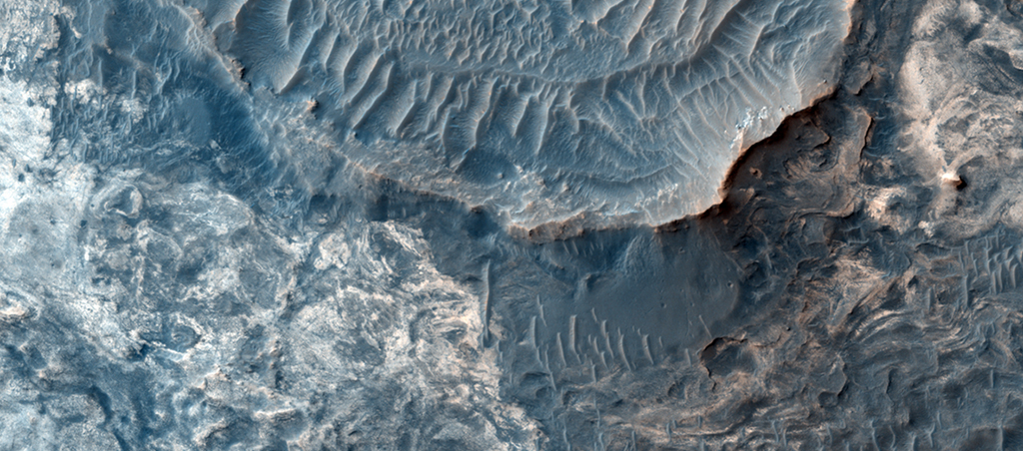

Un dipòsit de tonalitat clara al Caos d’Arsínoe
El dipòsit mostra una superfície rugosa que contrasta amb la uniformitat de l’àrea que l’envolta. Parts de la superfície semblen erosionades per un fluid que llisca en direcció nord-sud, però també podria ser que les hagués esculpit el vent.
uahirise.org/ca/ESP_037545_1730

